Slide 1
ОКУ Центр занятости населения города Челябинска
РЕГИСТРАЦИЯ НЕСОВЕРШЕННОЛЕТНИХ ГРАЖДАН НА ЕДИНОЙ ЦИФРОВОЙ ПЛАТФОРМЕ «РАБОТА В РОССИИ»
ВРЕМЕННОЕ ТРУДОУСТРОЙСТВО НЕСОВЕРШЕННОЛЕТНИХ ГРАЖДАН В ВОЗРАСТЕ
ОТ 14 ДО 18 ЛЕТ В СВОБОДНОЕ ОТ УЧЕБЫ ВРЕМЯ
ИНСТРУКЦИЯ

Slide 2
Шаг 1
Авторизация на единой цифровой платформе «Работа в России» через учетную запись ЕСИА
Если учетной записи ЕСИА нет, ее можно создать самостоятельно или обратиться в центр занятости населения, где сотрудник поможет создать и подтвердить ее.
Шаг 4
Подача заявления на организацию временного трудоустройства несовершеннолетних граждан
Шаг 5
Подача заявления на организацию профессиональной ориентации граждан
Шаг 2
Создание резюме
Составьте резюме, пользуясь данной инструкцией
Шаг 3
Ожидание модерации резюме сотрудником службы занятости населения
Модерация резюме проходит в течение одного рабочего дня

Slide 3
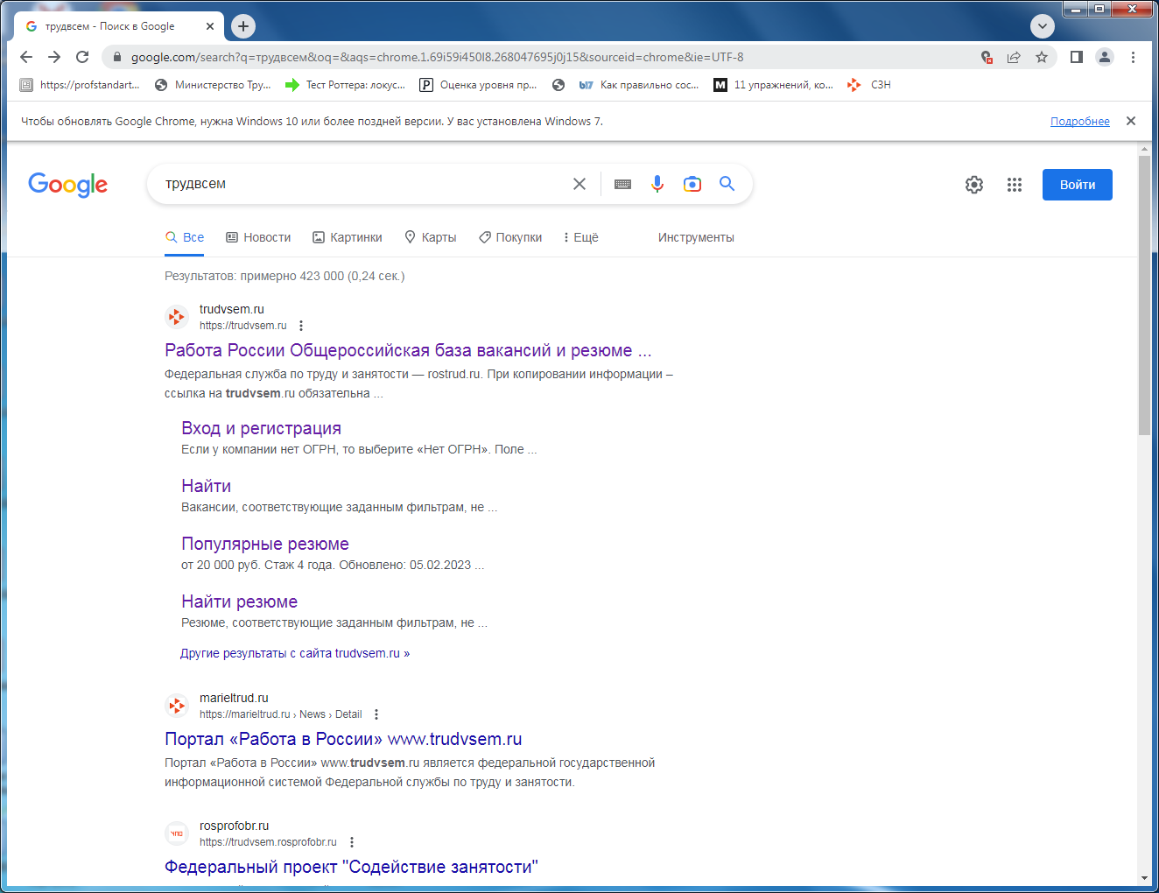
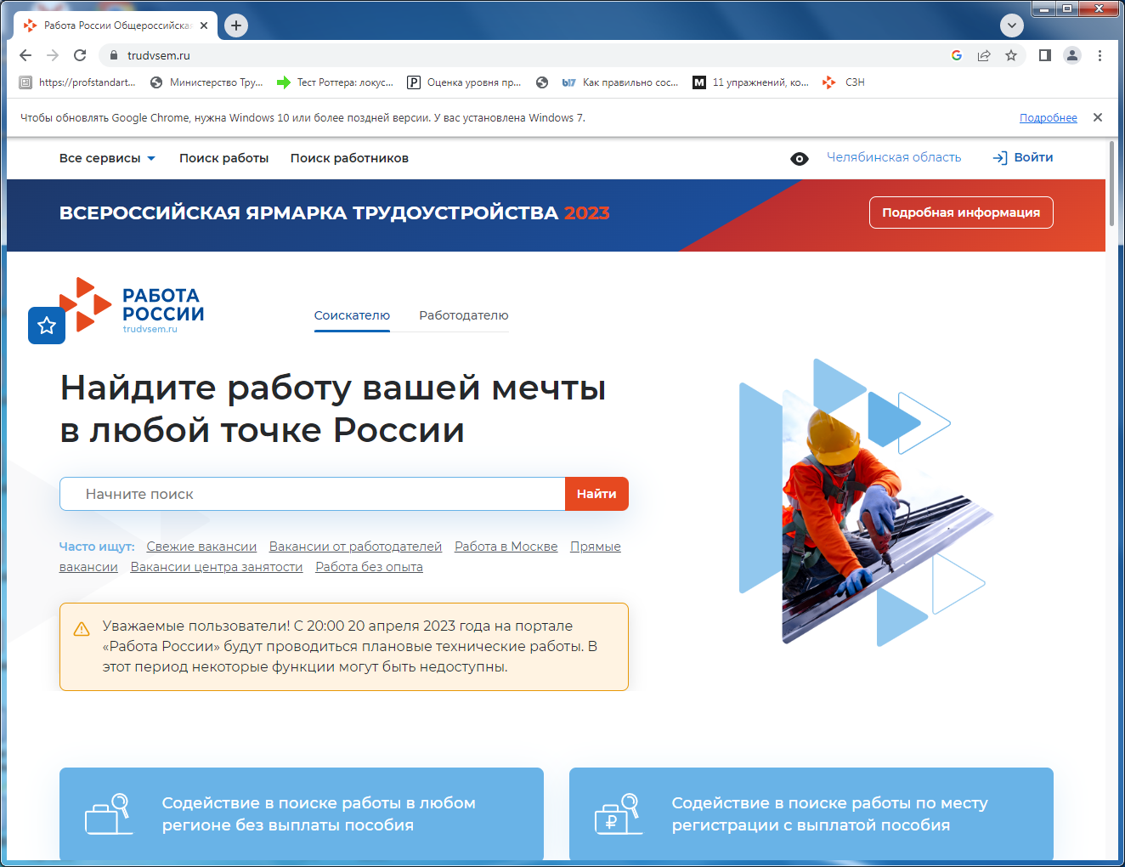
Для авторизации на единой цифровой платформе
зайдите на портал trudvsem.ru и нажмите кнопку «ВОЙТИ»

Slide 5
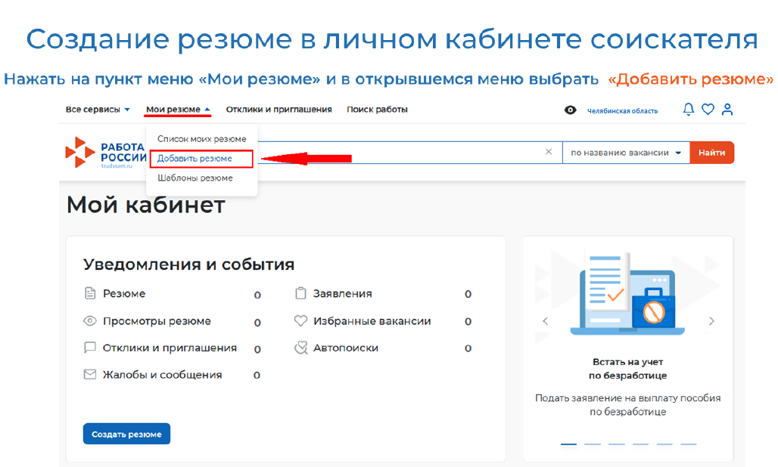

Slide 6
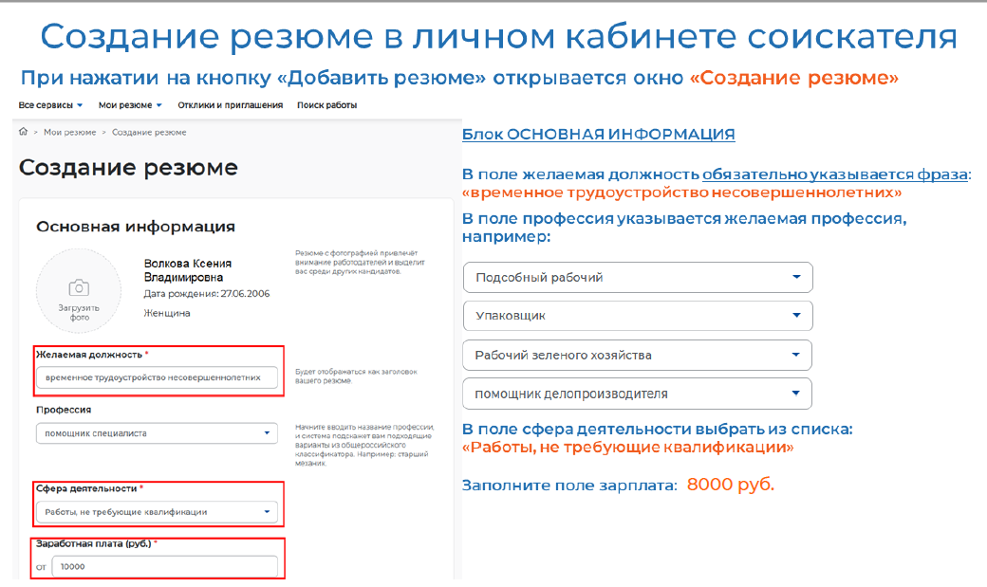
подсобный рабочий
18700 руб.
18700

Slide 9
Создание резюме в личном кабинете соискателя
После заполнения необходимых блоков резюме нажать на кнопку «Сохранить и опубликовать»
Теперь Ваше резюме отправлено на проверку.
До окончания модерации оно будет находиться в статусе «Ожидает модерации»
После успешной проверки статус изменится на «Одобрено»,
и резюме станет доступно для просмотра работодателями

Slide 10
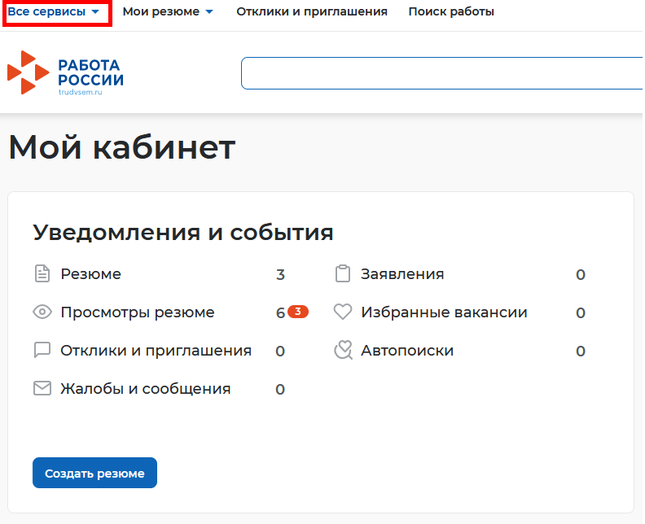
Подача заявления
После того, как Ваше резюме прошло модерацию, и статус резюме поменялся на «Одобрено», переходим к подаче заявления
Находясь в личном кабинете выбрать пункт меню «Все сервисы»

Slide 11
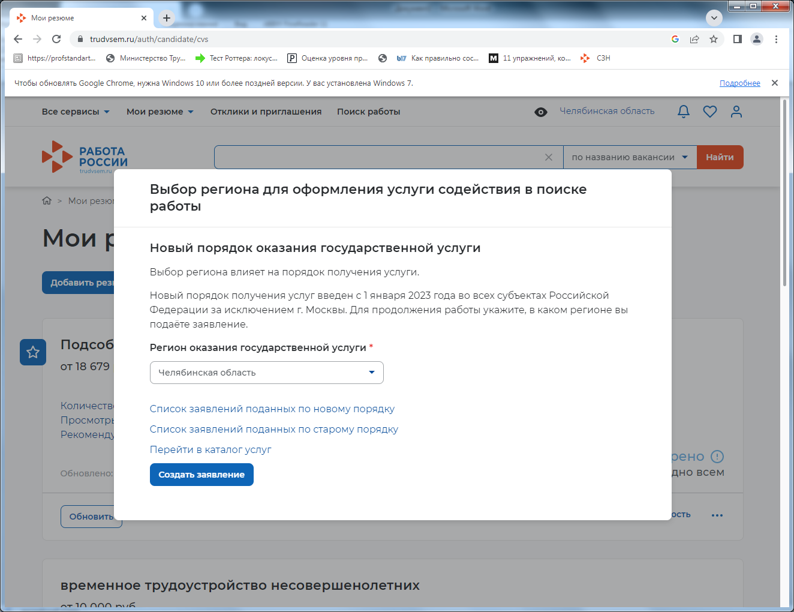
Подача заявления на организацию временного трудоустройства несовершеннолетних граждан
1.Выбрать регион «Челябинская область»
2. Перейти в каталог услуг

Slide 12
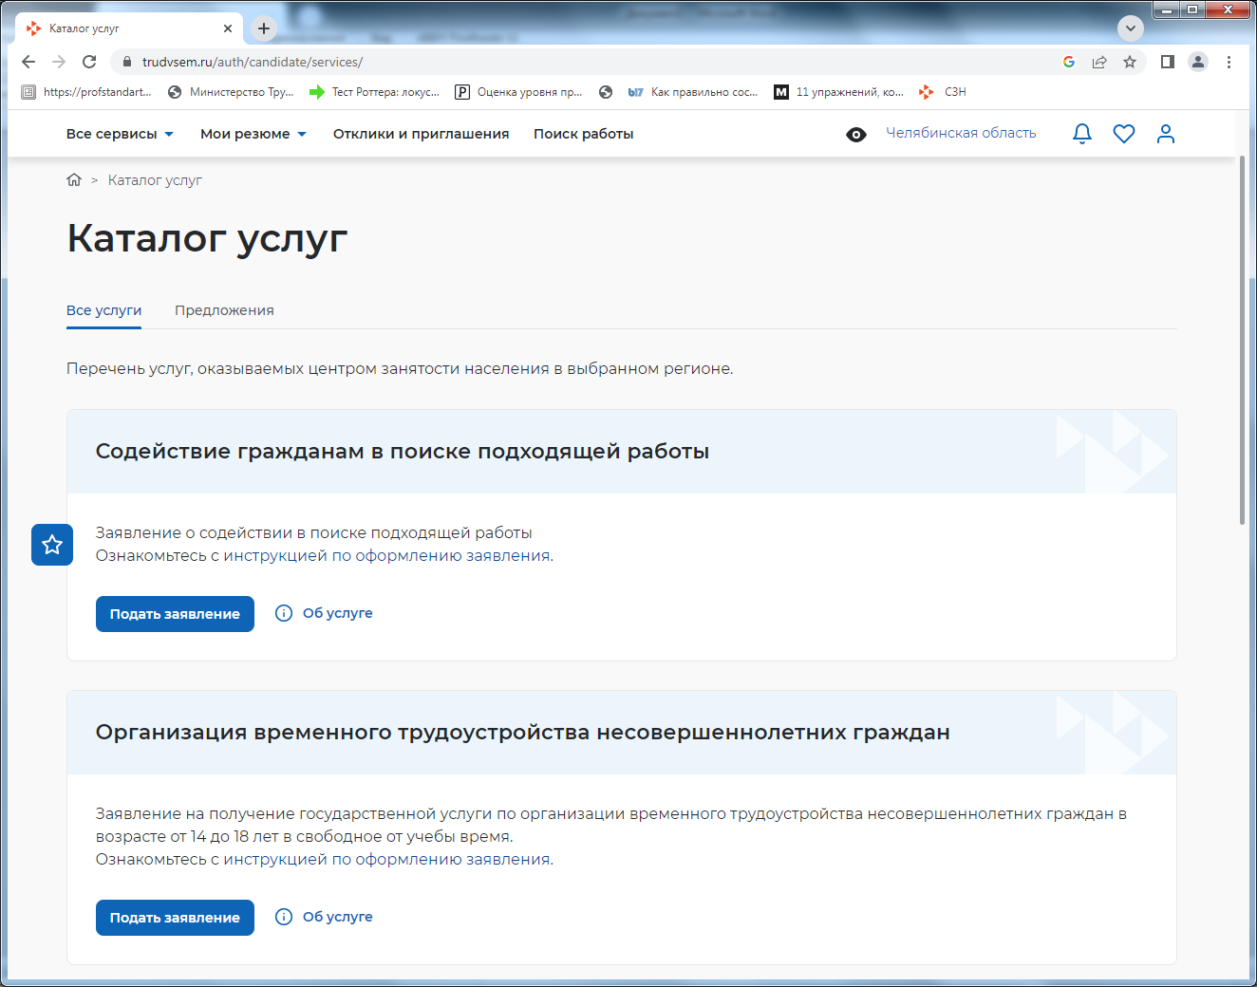
ПОДАЧА ЗАЯВЛЕНИЯ НА ОРГАНИЗАЦИЮ ВРЕМЕННОГО ТРУДОУСТРОЙСТВА НЕСОВЕРШЕННОЛЕТНИХ ГРАЖДАН
В личном кабинете Вам необходимо подать
2 заявления:
1.Организация временного трудоустройства несовершеннолетних граждан
2. Организация профессиональной ориентации
1. Выбрать заявление «Организация временного трудоустройства несовершеннолетних граждан»
2. Нажать кнопку «Подать заявление»

Slide 13
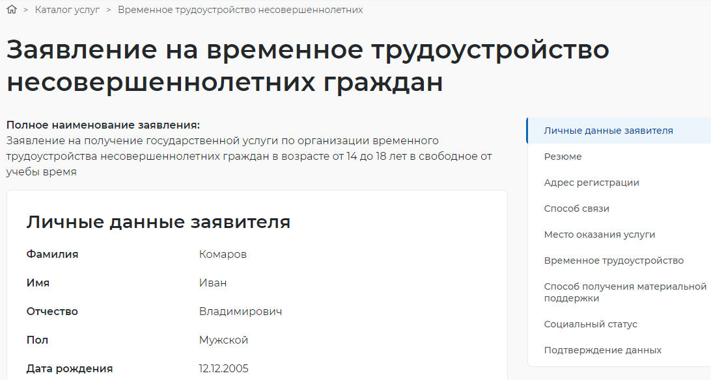
Подача заявления на организацию временного трудоустройства несовершеннолетних граждан
Проверьте сведения, переданные
из вашей учетной записи Госуслуги
на портал «Работа России»

Slide 14
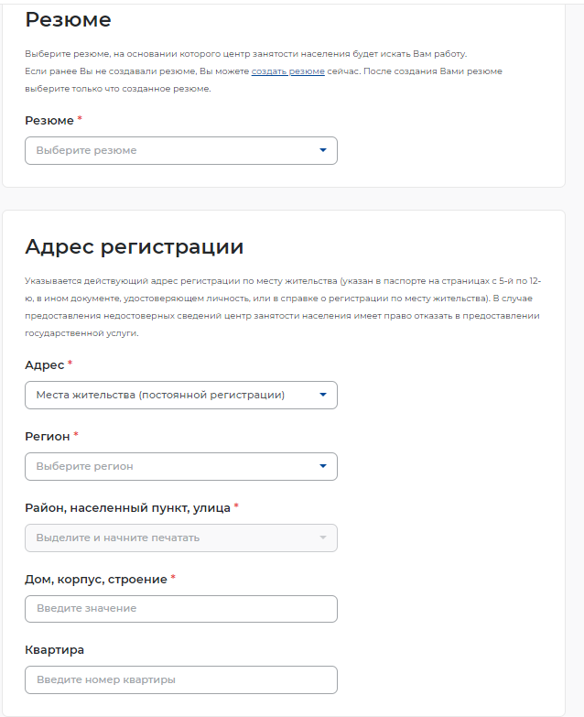
Подача заявления на организацию временного трудоустройства несовершеннолетних граждан
В блоке «Резюме» в раскрывающемся списке
выбираете свое резюме «временное трудоустройство несовершеннолетних»
В блоке «Адрес регистрации»
укажите
действующий адрес регистрации
по месту жительства (указан в паспорте на страницах с 5-й по 12-ю)

Slide 15
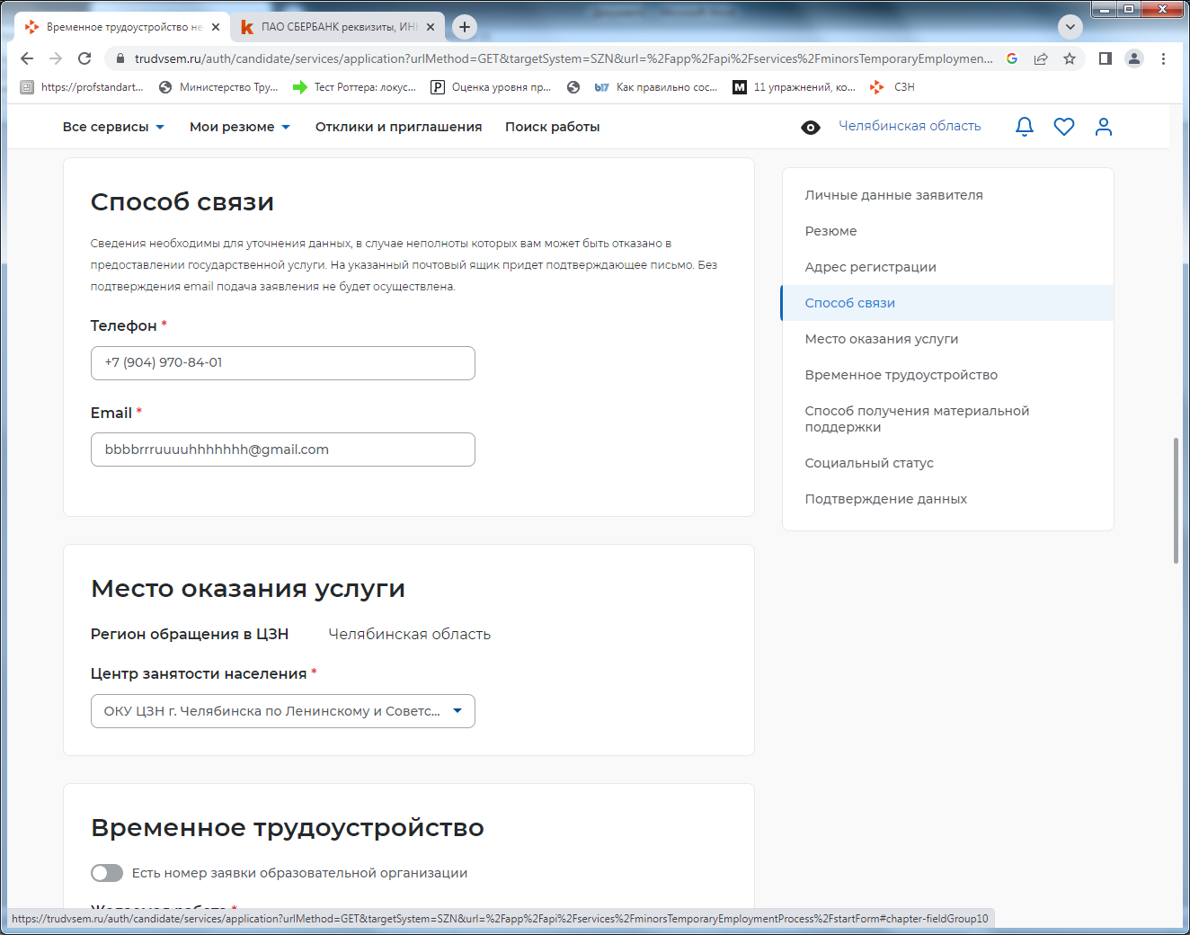
Подача заявления на организацию временного трудоустройства несовершеннолетних граждан
В блоке «Способ связи»
Проверьте Ваши контактные данные
В блоке «Место оказания услуги»
Укажите регион обращения в центр занятости Челябинская область
Далее необходимо выбрать Центр занятости населения
ОБРАТИТЕ ВНИМАНИЕ необходимо указать центр занятости района,
По расположению Вашей образовательной организации!
ОКУ ЦЗН г. Челябинска по Калининскому району
ОКУ ЦЗН г. Челябинска по Металлургическому району
т.д.

Slide 16
Подача заявления на организацию временного трудоустройства несовершеннолетних граждан
В блоке «Временное трудоустройство»
Выберите вид желаемой работы «Подсобные работы и уборка помещений»
Далее необходимо выбрать предпочтительный месяц работы

Slide 17
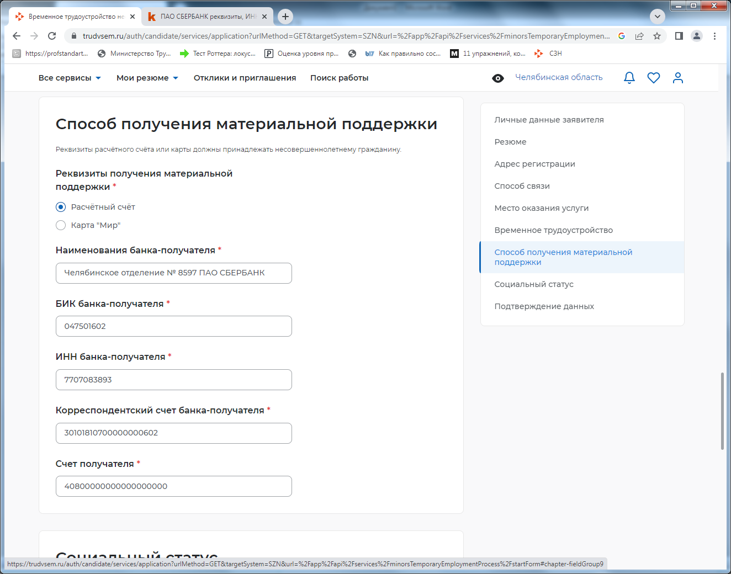
Подача заявления на организацию временного трудоустройства несовершеннолетних граждан
В блоке «Способ получения материальной поддержки»
Укажите реквизиты РАСЧЕТНОГО СЧЕТА!!! (НА ВАШЕ ИМЯ!!!)

Slide 18
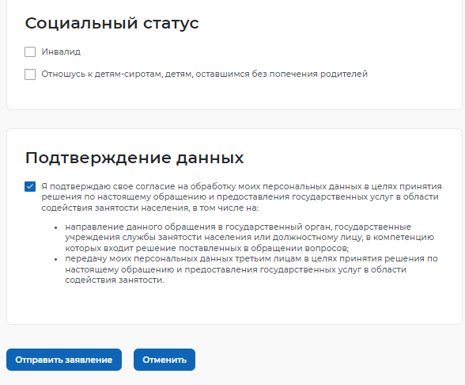
Подача заявления на организацию временного трудоустройства несовершеннолетних граждан
Блок «Социальный статус» заполняется при наличии указанной категории
Дать согласие на обработку персональных данных
Нажать кнопку
«ОТПРАВИТЬ ЗАЯВЛЕНИЕ»

Slide 19
Подача заявления на профессиональную ориентацию
1.Выбрать регион «Челябинская область»
2. Перейти в каталог услуг

Slide 20
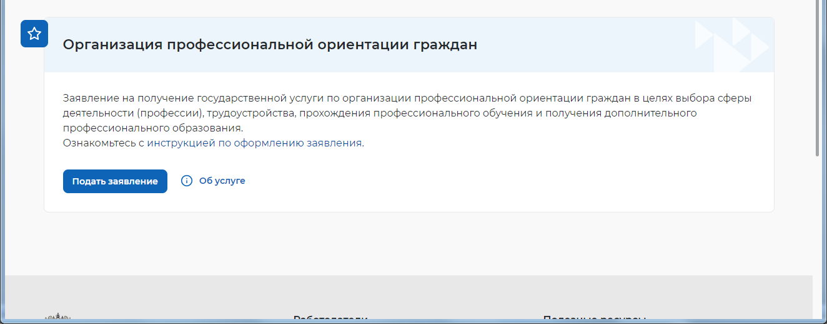
Подача заявления на организацию профессиональной ориентации граждан
1. Выбрать заявление «Организация профессиональной ориентации граждан»
2. Нажать кнопку «Подать заявление»

Slide 21
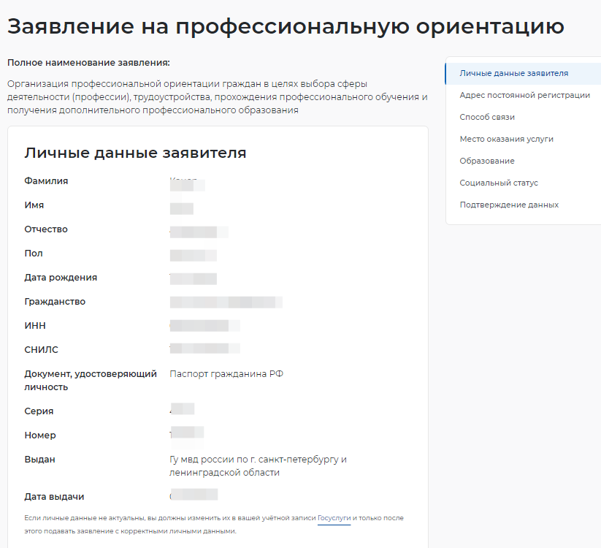
Подача заявления на организацию профессиональной ориентации граждан
Проверьте сведения, переданные
из вашей учетной записи Госуслуги
на портал «Работа России»
ГУ МВД России по Челябинской области

Slide 22
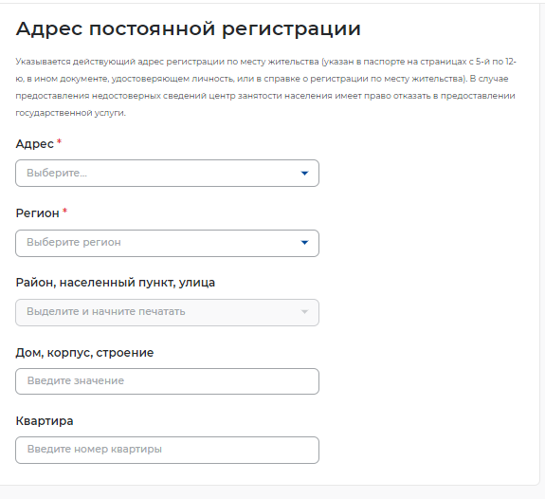
Подача заявления на организацию профессиональной ориентации граждан
В блоке «Адрес регистрации»
укажите
действующий адрес регистрации
по месту жительства (указан в паспорте на страницах с 5-й по 12-ю)

Slide 23
Подача заявления на организацию профессиональной ориентации граждан
В блоке «Способ связи»
Проверьте Ваши контактные данные
В блоке «Место оказания услуги»
Укажите регион обращения в центр занятости Челябинская область
Далее необходимо выбрать Центр занятости населения
ОБРАТИТЕ ВНИМАНИЕ необходимо указать центр занятости района,
По расположению Вашей образовательной организации!
ОКУ ЦЗН г. Челябинска по Калининскому району
ОКУ ЦЗН г. Челябинска по Металлургическому району
т.д.

Slide 24
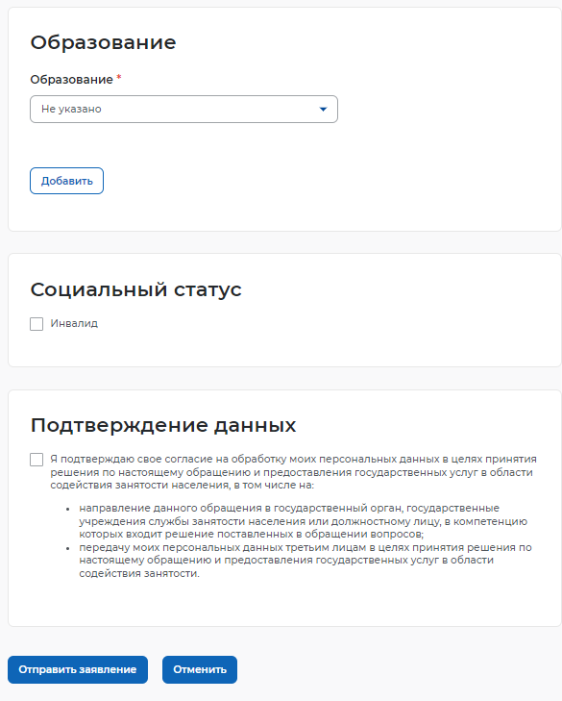
Подача заявления на организацию профессиональной ориентации граждан
Блок «Образование» заполняется при наличии указанной категории
Блок «Социальный статус» заполняется при наличии указанной категории
Дать согласие на обработку персональных данных
Нажать кнопку
«ОТПРАВИТЬ ЗАЯВЛЕНИЕ»

Slide 25
Отслеживание заявлений
Войдите на портал «Работа России» с использованием подтвержденной учетной записи Госуслуги (ЕСИА)
В Личном кабинете выберите пункт меню «Все сервисы» и выберите в разделе
«Каталог услуг» пункт Заявления
На странице заявлений вы сможете ознакомиться с текущим статусом
Вашего заявления.

Slide 26
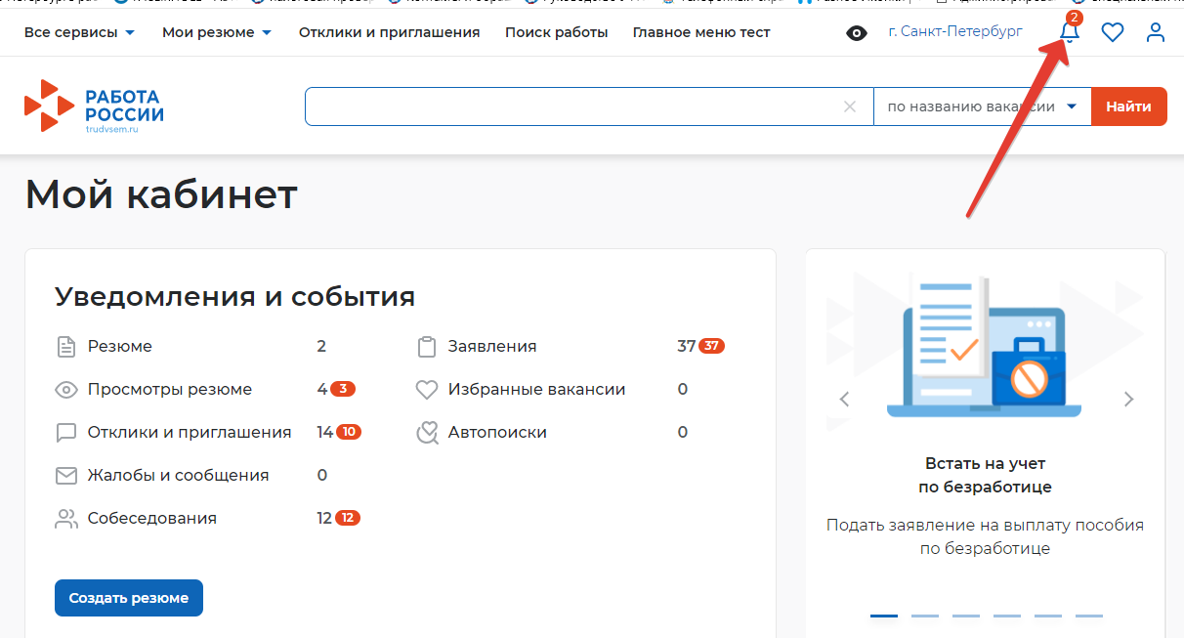
Отслеживание заявлений
Также статус своих заявлений можно отслеживать, находясь в личном кабинете,
нажав на значок уведомлений в правом верхнем углу
Челябинская область

Slide 27
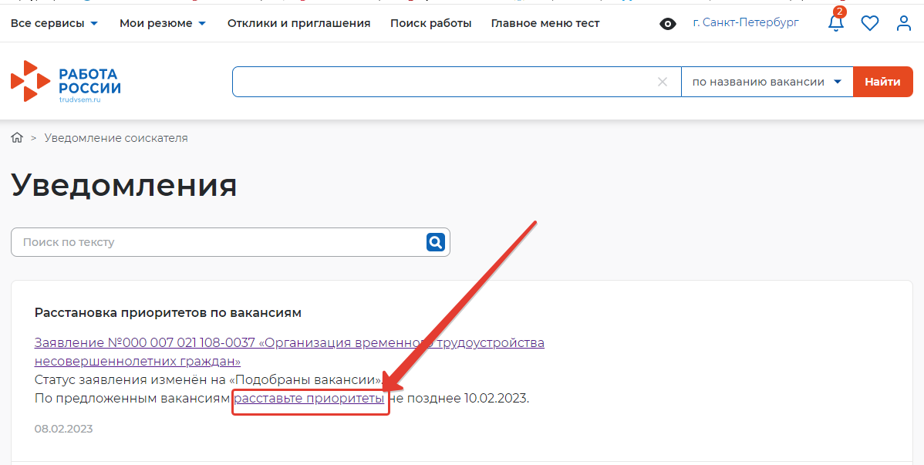
ОТКЛИКИ НА ВАКАНСИЮ
Когда Ваше заявление примет специалист Службы занятости и подберет Вам вакансии, в личном кабинете появится уведомление «Расстановка приоритетов по вакансиям»
Челябинская область
Находясь в окне
уведомлений
нажмите на ссылку
«расставьте приоритеты».
Обратите внимание
на срок - до какого числа
необходимо выполнить
данное действие

Slide 28
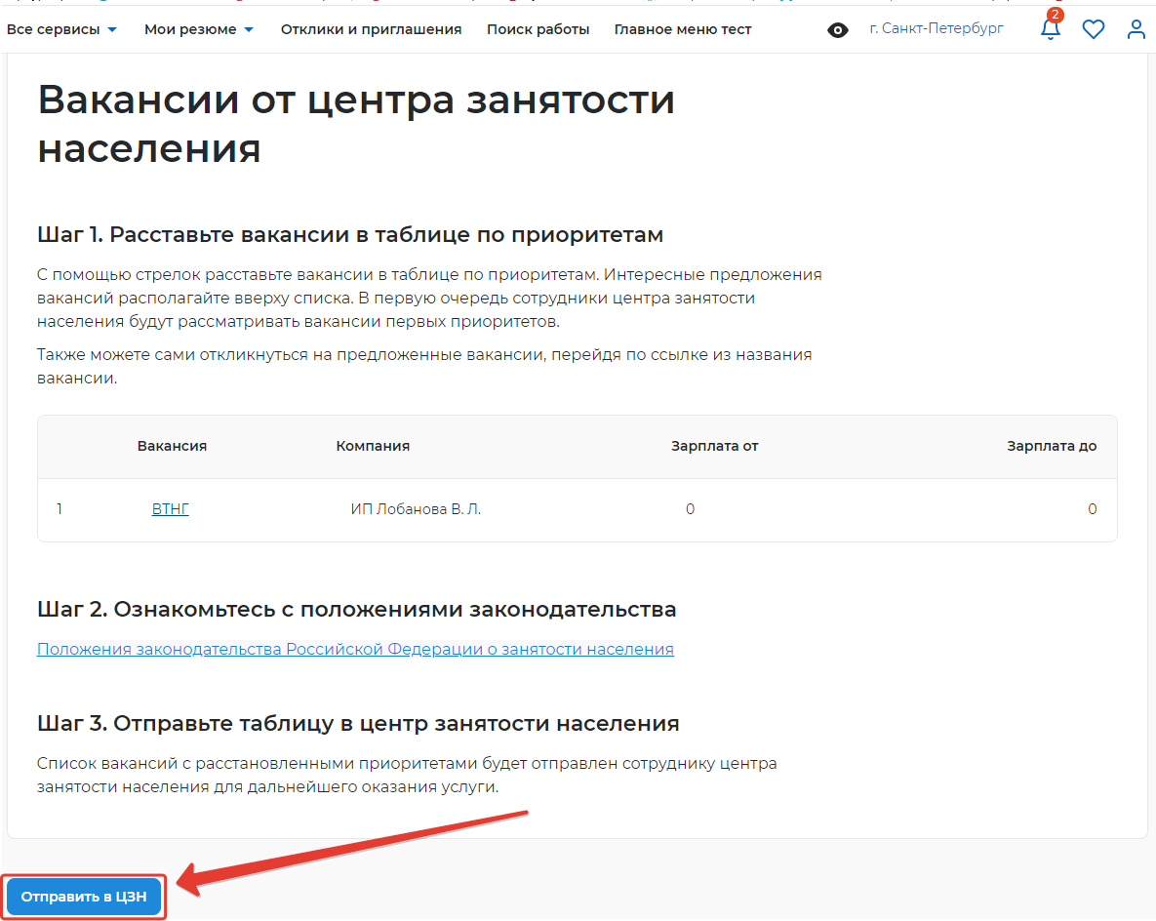
ОТКЛИКИ НА ВАКАНСИЮ
Челябинская область
Вы окажетесь на странице с вакансиями от центра занятости, теперь необходимо нажать на кнопку «Отправить в ЦЗН»

Slide 29
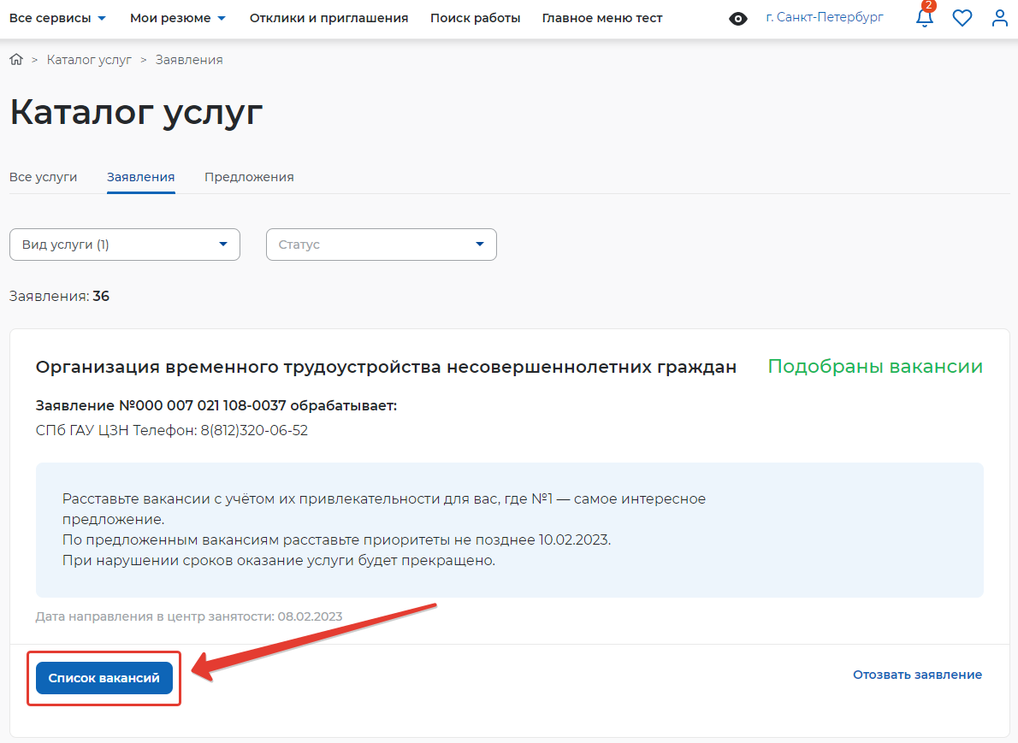
ОТКЛИКИ НА ВАКАНСИЮ
Челябинская область
В открывшемся окне нажмите на кнопку «Список вакансий»

Slide 30
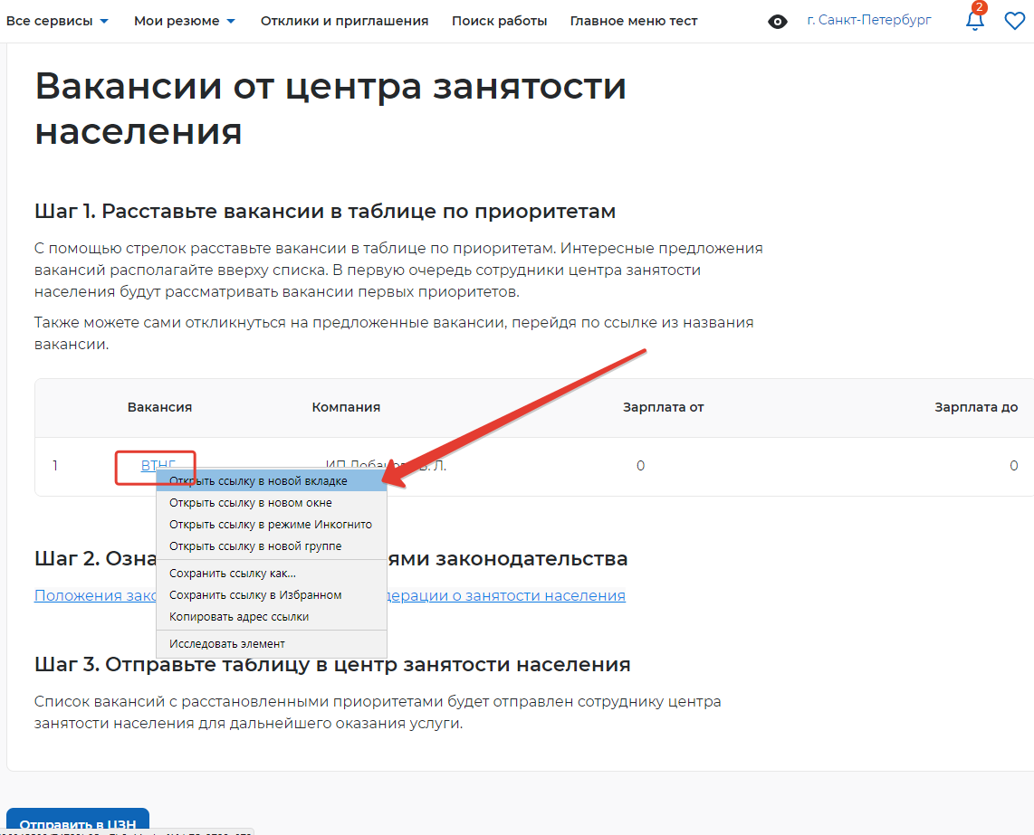
ОТКЛИКИ НА ВАКАНСИЮ
Челябинская область
Чтобы выполнить все шаги нажмите на наименование вакансии правой кнопкой мыши «Открыть ссылку в новой вкладке»
1. Необходимо откликнуться на вакансию
2. Обязательно после отклика на вакансию нажать на кнопку «Отправить в ЦЗН»

Slide 31
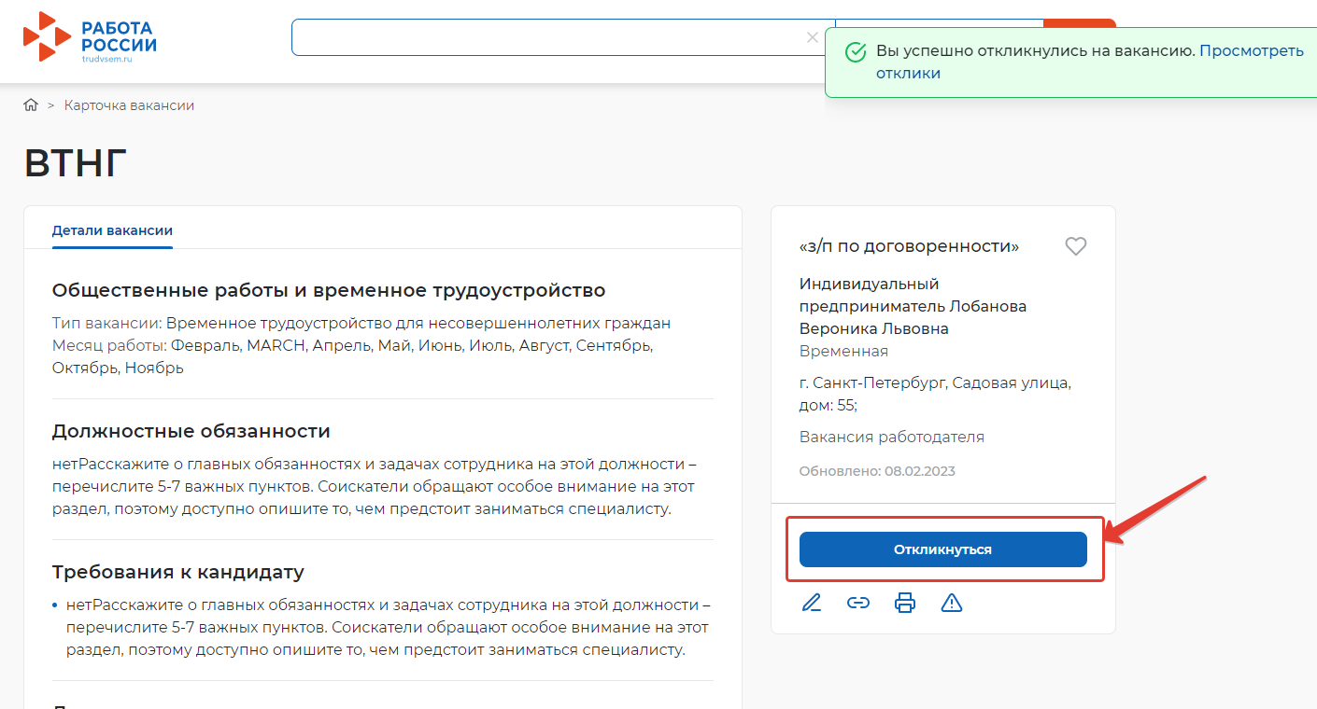
ОТКЛИКИ НА ВАКАНСИЮ
На открывшейся странице можно ознакомиться с деталями вакансии. Нажмите на кнопку «откликнуться» и закройте вкладку
МАУ «Центр поддержки молодежных инициатив»
г.Челябинск, улица К. Либкнехта, дом 9
Челябинская область

Slide 32
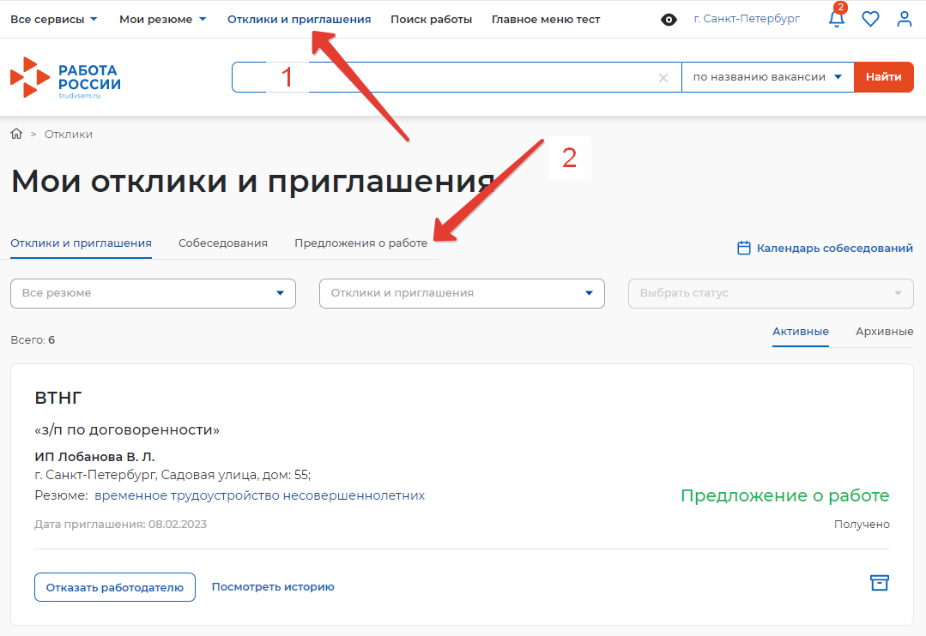
ПРЕДЛОЖЕНИЕ О РАБОТЕ
Челябинская область
Находясь в личном кабинете нажмите на ссылку «Отклики и приглашения». В открывшемся окне перейдите по ссылке «Предложения о работе»
МАУ «ЦПМИ», улица К.Либкнехта, дом 9

Slide 33
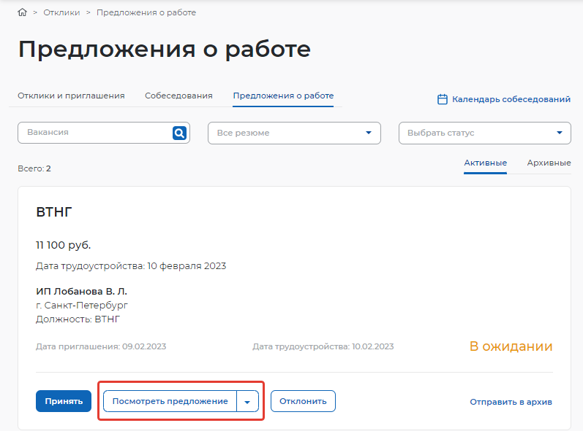
ПРЕДЛОЖЕНИЕ О РАБОТЕ
В открывшемся окне «Предложения о работе» нажмите на кнопку «Посмотреть предложение»
01.06.2023
МАУ «ЦПМИ»

Slide 34
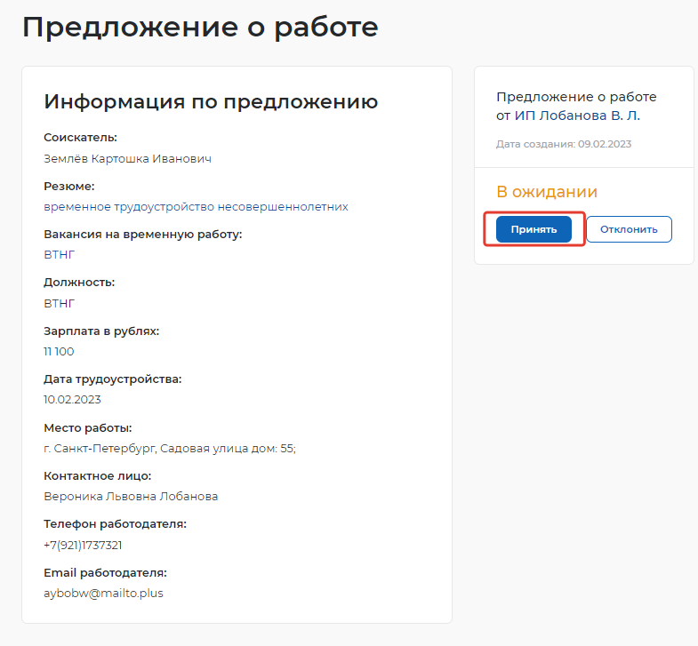
ПРЕДЛОЖЕНИЕ О РАБОТЕ
В открывшемся окне «Предложения о работе» можно посмотреть сделанное Вам предложение и принять его
МАУ «ЦПМИ»
29.05.23
01.06.23
Челябинск, ул. К.Либкнехта, д. 9

Slide 35
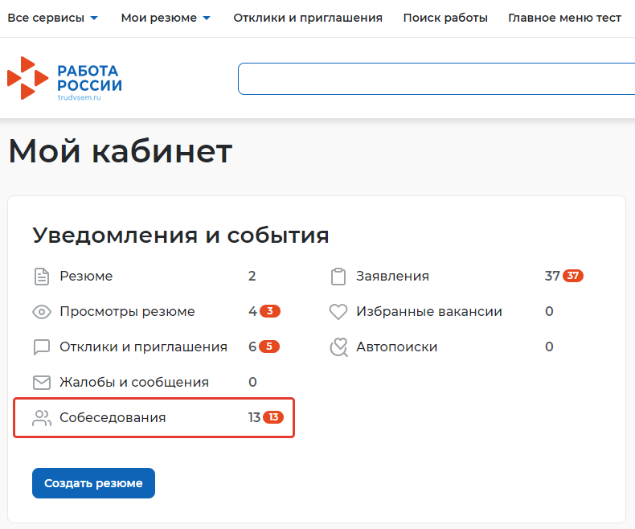
СОБЕСЕДОВАНИЕ
После того как Вы откликнулись на вакансию, работодатель назначит Вам дату и время собеседования. Назначенные собеседования отображаются в личном кабинете
При нажатии на кнопку «собеседования» у Вас откроется окно с активными собеседованиями

Slide 36
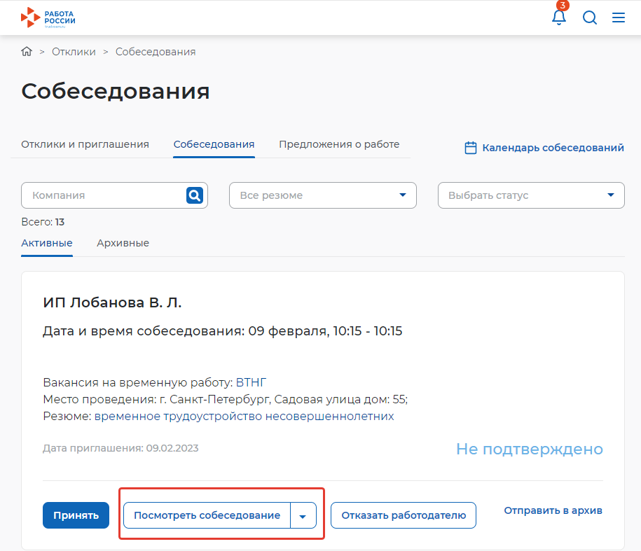
СОБЕСЕДОВАНИЕ
Нажмите на кнопку
«Посмотреть собеседование»
МАУ «ЦПМИ»
МАУ «ЦПМИ»
29 мая с 10.00-10.15
Челябинск, улица К.Либкнехта, д.9

Slide 37
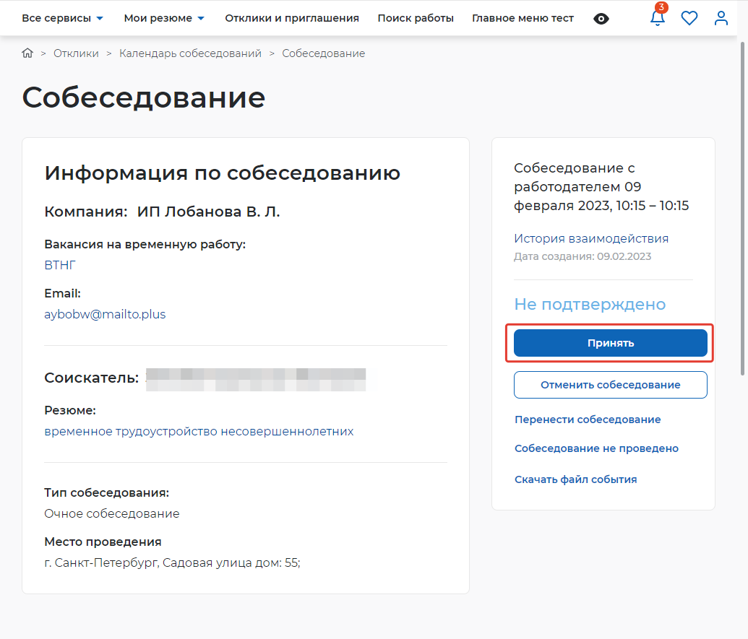
СОБЕСЕДОВАНИЕ
Ознакомьтесь с данными собеседования.
нажмите на кнопку «Принять»
МАУ «ЦПМИ»
29 мая с 10.00-10.15
Челябинск, улица К.Либкнехта, 9

Slide 38
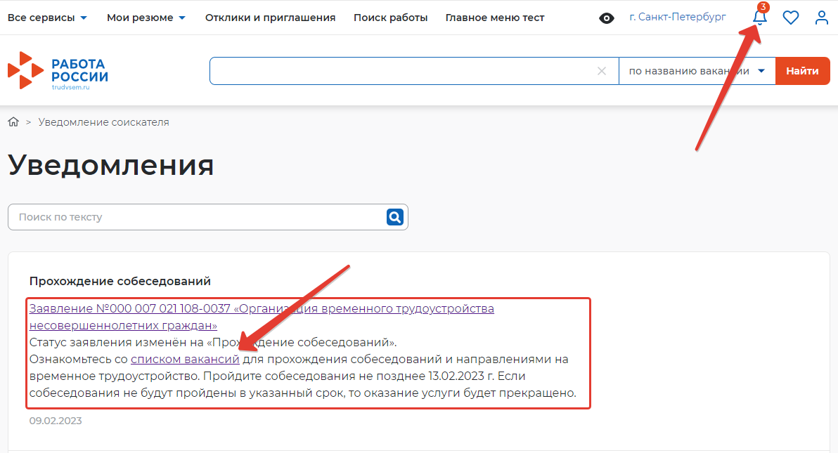
СОБЕСЕДОВАНИЕ
Статус Вашего заявления поменяется «Прохождение собеседований»
Челябинская область
Нажав на ссылку «список вакансий», Вы попадете в окно прохождения собеседования

Slide 39
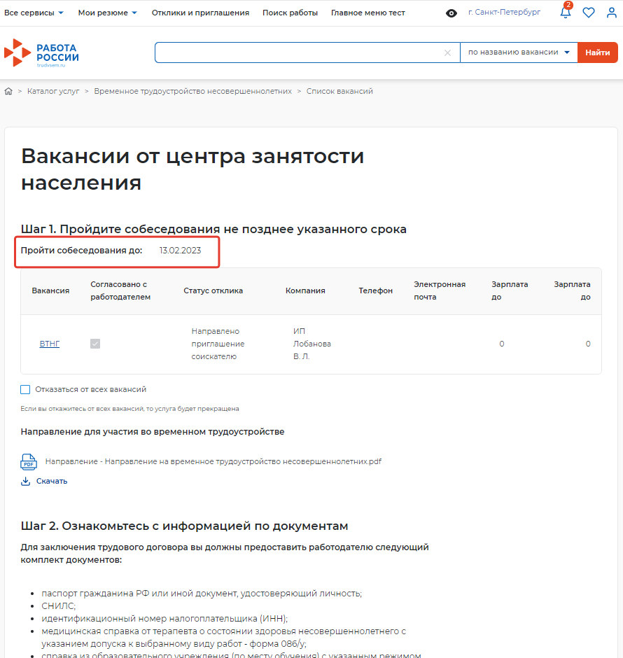
СОБЕСЕДОВАНИЕ
Челябинская область
Обратите внимание на сроки прохождения собеседования
29.05.23

Slide 40
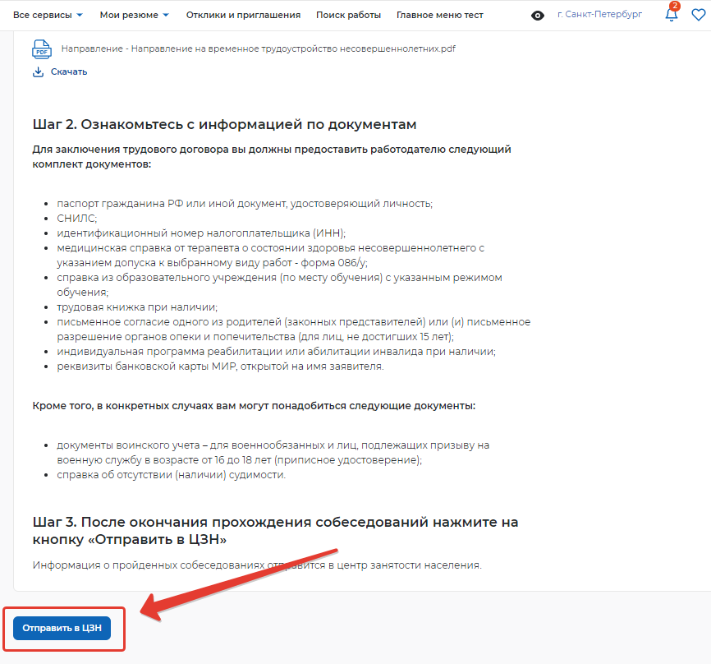
СОБЕСЕДОВАНИЕ
Челябинская область
После прохождения собеседования обязательно нажмите на кнопку «Отправить в ЦЗН»

Slide 41
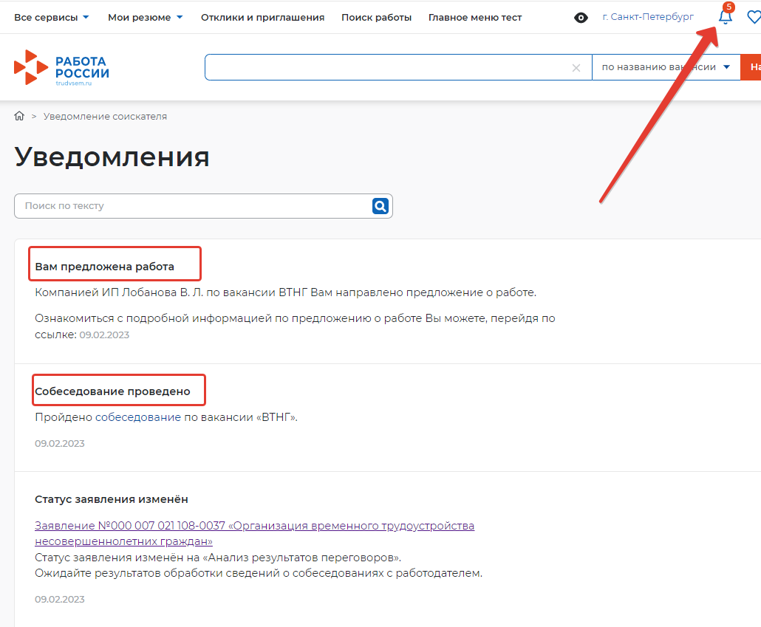
СОБЕСЕДОВАНИЕ
Челябинская область
После прохождения собеседования статус Вашего заявления поменяется. Также придет уведомление о том, что Вам предложена работа
МАУ «ЦПМИ»
29.05.2023
29.05.2023

Slide 42
Информация для обращения в случае возникновения вопросов по подаче Резюме-Заявлений на ЕЦП «Работа России»
№ п/п | Территориальный центр занятости | Контактное лицо | Контактный телефон
1 | Отдел по Калининскому району | Шевцова Екатерина Вячеславовна Мысляева Алена Валерьевна Малюкова Вера Владимировна (начальник отдела) | 791 47 68 791 74 73 791 76 85
2 | Отдел по Курчатовскому району | Дырда Алена Владимировна Меняева Наталья Владимировна Важнова Александра Александровна Карпова Наталья Тимофеевна (начальник отдела) | +7 9507392034 +7 9043040934 791-72-72 +7 9518161184 791 75 41
3 | Отдел по Металлургическому району | Гинатуллина Алена Игоревна Шакирова Сарварь Загидулловна Гущина Ирина Михайловна (начальник отдела) | 735 80 22 735 70 95 735 77 13
4 | Отдел по Ленинскому району | Мироненко Татьяна Михайловна Корнеева Елена Викторовна Васько Елена Владимировна | 256 36 39 251 48 54 256 36 39 251 48 54 256 06 69
5 | Отдел по Советскому району | Мироненко Татьяна Михайловна Корнеева Елена Викторовна Васько Елена Владимировна Савина Светлана Анатольевна (начальник отдела)
6 | Отдел по Тракторозаводскому и Центральному районам | Сысоева Алена Михайловна Гладун Олеся Николаевна Березюк Яна Игоревна Аникина Наталия Сергеевна Садова Ольга Анатольевна (начальник отдела) | 774 57 09 774 57 03 774 57 03 774 57 03 774 57 10
Обращаем внимание: при заполнении РЕЗЮМЕ в поле «Место оказания услуги» – вписывать центр занятости по территориальному расположению УЧЕБНОГО ЗАВЕДЕНИЯ!

